Slide 1
Verkostoitumispäivä 11.3.2020
Heli, Johanna V., Ulla, Johanna O., Ilkka

Slide 2
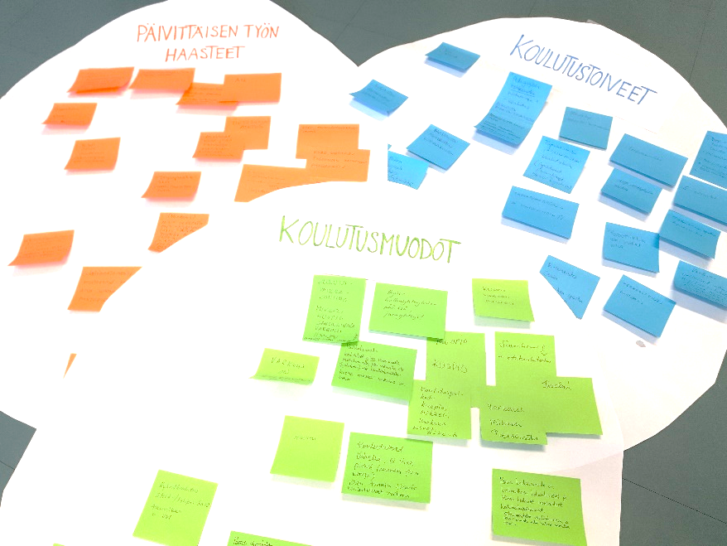
PIENI KERTAUS - mikä AKE?
OKM taustalla, nyt käynnissä kolmas toimintavuosi
Opetus- ja kulttuuriministeriön myöntämä erityisavustus (asetus 660/2017)
  Alueellinen kehittämistehtävä myönnettiin Kuopion kaupungille 1.1.2018 →
Avustuksilla toteutetaan yleisiä kirjastoja koskevan lain (1492/2016), opetus- ja kulttuuriministeriön kulttuuripolitiikan strategian 2025, Opetus- ja kulttuuriministeriön strategian 2030 sekä hallitusohjelman tavoitteita.
Rahoitus haetaan yhdeksi toimintavuodeksi kerrallaan (toimintasuunnitelma) ja raportoidaan vuosittain ministeriöön.
Ministeriö seuraa tuloksellisuutta ja tarkoituksenmukaisuutta, asettaa rajoituksia ja velvollisuuksia.

Slide 3
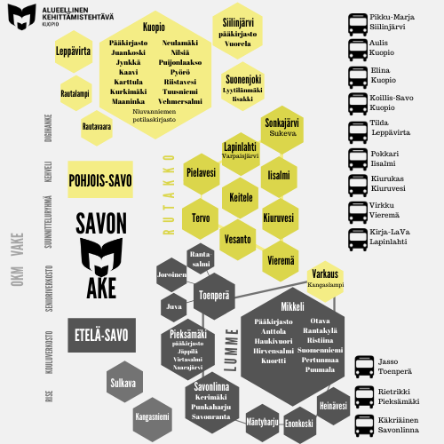
PIENI KERTAUS - mikä AKE?
Alueellinen kehittämistehtävä on olemassa kirjastoja varten
  9 AKE-kirjastoa, kukin vastaa omasta alueestaan – meillä alueena Etelä- ja Pohjois-Savo
  Tuetaan kirjastojen kehittymistä ja henkilöstön osaamista
  Edistetään kirjastojen keskinäistä yhteistoimintaa
AKE-kirjasto toimii myös tiiviissä yhteistyössä muiden AKE-kirjastojen, VAKEn, ERTEn ja AVIn kanssa
Savon AKEn suunnitteluryhmä kerää yhteen osaamisen kehittämisen tarpeet ja tekee pitkän tähtäimen suunnitelmaa monipuoliseen tietoon nojaten

Slide 4
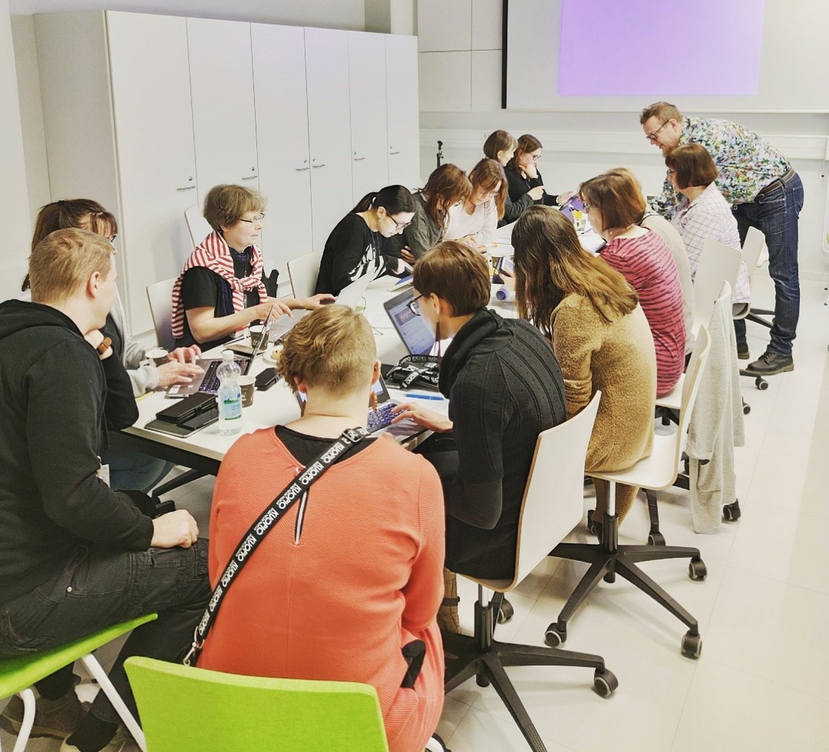
SAVON AKEN TOIMINTAA 2020
Koulutusta
Asiakaspalvelun kehittäminen
  Kirjallisuus- ja suosittelukoulutus 17.1. Kuopio,
  28.1. Savonlinna
  Verkostoitumispäivä 11.3. Varkaus
  Asiakaslähtöisen kehittämisen työkalut 24.3. Kuopio,
  25.3. Mikkeli
  Toimiva ja vetovoimainen kirjastotila 23.4. Kuopio,
  24.4. Mikkeli
Nuorten kirjastopalvelut ja mediakasvatus
  Nuorten kirjastopalvelujen työpajat syksyllä 2020
  Opintomatka ERTEn LANU-seminaariin 25.-26.11.
  Aikuisten mediakasvatus ja uudet mediat, loppuvuosi 2020

Slide 5
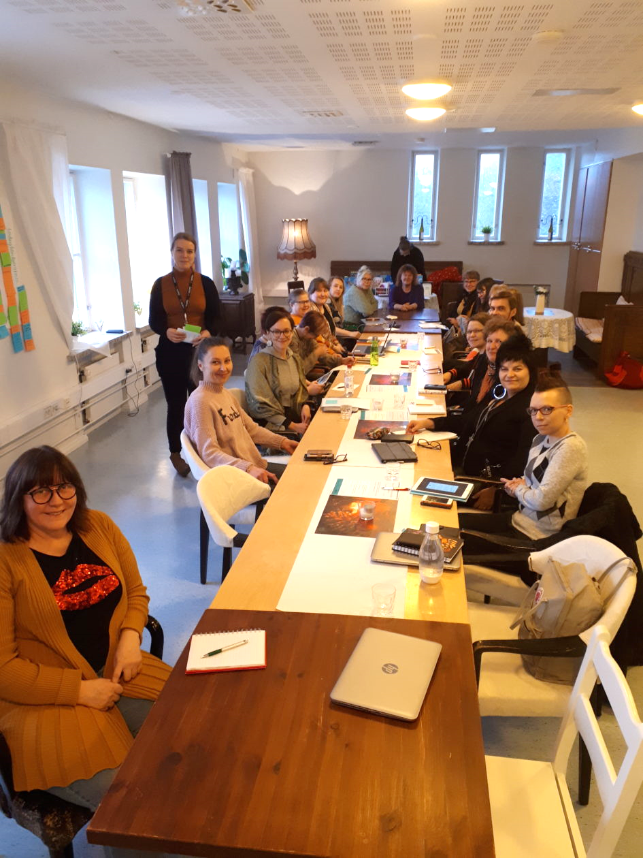
SAVON AKEN TOIMINTAA 2020 Verkostoitumista
Kouluyhteistyöverkosto
  Alueen lastenkirjastotyön osaamisen kehittäminen ja jakaminen
Senioriverkosto
Verkostoitumispäivä
Johtajien ja esimiesten kehittämispäivä 29.9.
  työn organisointi ja johtaminen
  työyhteisöviestinnän kokemuksia ja keskustelupaikkoja
  muutosjohtaminen, viestintä ja markkinointi

Slide 6

SAVON AKEN TOIMINTAA 2020
Virtuaalikahvittelua
Savon kirjastolaisten virtuaaliset kahvit
  Kaikki tervetulleita, ei ilmoittautumista
  Jaetaan kokemuksia rennosti kollegojen kesken
  Ennalta mietitty teema
Savon johtajien ja esimiesten virtuaaliset aamukahvit
  Noin joka toinen kuukausi
  Tavoitteena ideoiden, käytänteiden ja kokemusten vaihto – seuraava ajankohtainen teema päätetään kokouksessa

Slide 7
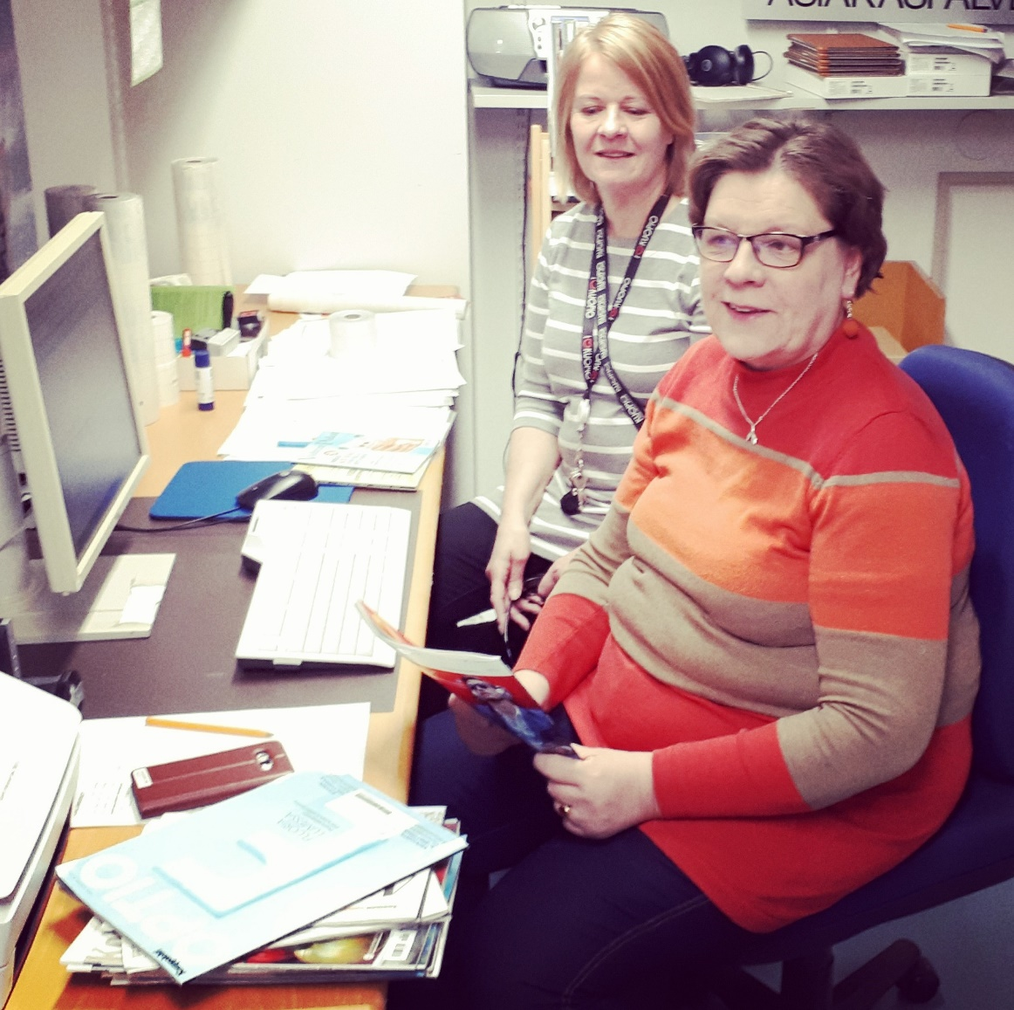
SAVON AKEN TOIMINTAA 2020
Vertaisoppimista
Vertaisoppimaan voi lähteä toiseen alueen kirjastoon
AKE suunnittelee vertaisoppijan kanssa sopivan kohteen ja kustantaa matkakulut
Pääsääntöisesti yhden päivän reissuja, usein jostain tietystä aihepiiristä
Tehokas keino kehittää osaamista jakaa hyviä käytänteitä ja verkostoitua – kannattaa tarttua mahdollisuuteen!

Slide 8
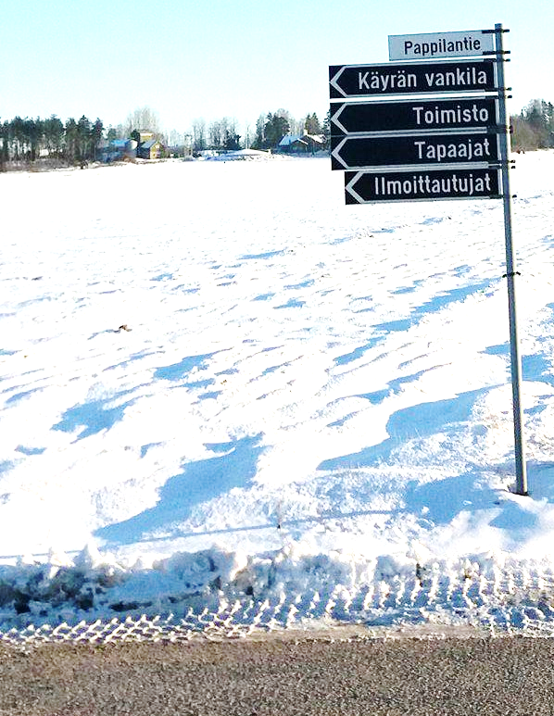
SAVON AKEN TOIMINTAA 2020
Vankilakirjastoyhteistyötä
Tarjoamme ministeriön ohjeistuksen mukaisesti asiantuntija-apua Savon alueen suljettuihin vankiloihin (Kuopio, Mikkeli, Sukeva)
Tavoitteena edistää yleisten kirjastojen toimintaperiaatteiden toteutumista suljetuissa vankiloissa, ja että vankilat saavat eväitä vastata jatkossa itse kirjastopalveluiden järjestämisestä tai hyödyntää ostopalvelua
Kaikissa vankiloissa erilainen tilanne: toimenpiteitä suunnitellaan yhdessä RISEn ja vankiloiden kanssa

Slide 9
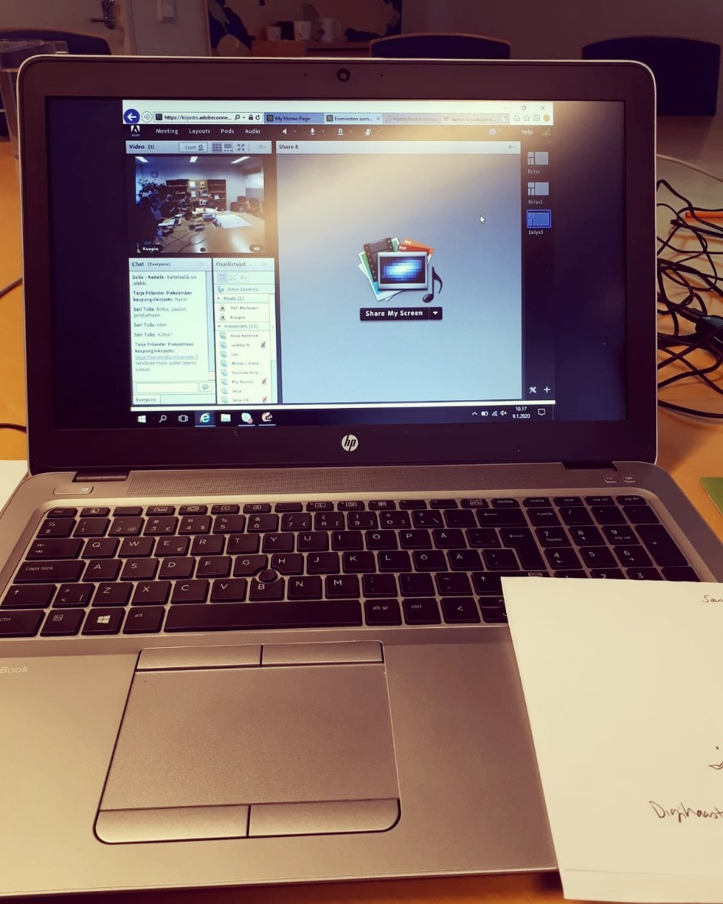

SAVON AKEN TOIMINTAA 2020
Digihankkeen (1.9.2019–30.11.2020) tavoitteena on auttaa yleisten kirjastojen työntekijöitä digitalisaation tuomissa muutoksissa (valtakunnallinen, kaikilla AKE-alueilla)
Digi- ja väestötietovirasto on julkaissut digituen antajille eettisen ohjeistuksen auttamaan digituen antajia, VAKElta tulee myös oma esite
Digihankkeen myötä kirjastolaisille annetaan digimaailman perustietoa ja –taitoja Tarkoituksena, että kirjastolaiset pystyvät antamaan riittävän ajantasaista ja osaavaa digitukea
Lähiohjausta (kirjastokierrokset, ota yhteyttä)
Etäpulmapajat
Koulutukset
Webinaarit
Jos kohtaat digipulman, ole yhteydessä Ilkkaan!

Slide 10

SAVON AKEN TOIMINTAA 2020
Viestintä
Viestinnän ja visuaalisen ilmeen uudistus
Viestintää toteutetaan oman viestintäsuunnitelman mukaisesti
  Tavoitteena saada tärkeää tietoa kaikille alueen kirjastolaisille
  Mahdollistaa verkostoituminen
Pyritään luomaan rentoa ja avoimutta edistävää ilmapiiriä, tuodaan esille alueen kirjastolaisten osaamista ja kirjastojen vahvuuksia
Monipuoliset viestintäkanavat (uutiskirje sähköpostitse, nettisivu, some)
Facebook
  Savon yleiset kirjastot: yksityinen ryhmä, jossa kaikki jäsenet saavat julkaista. Tarkoituksena, että voidaan purnata, jakaa jne. -> VERTAISTUKI. AKE tiedottaa ryhmässä esim. koulutuksista ja muista ajankohtaisista asioista.
  Savon AKE: julkinen sivu, jossa paljon seuraajia alueemme ulkopuolelta. Tuodaan näkyväksi alueen kirjastojen työtä ja AKE-työtä.
Twitter @Akuopio Instagram @akesavo Uudet verkkosivut savonake.fi

Slide 11
SAVON AKEN TOIMINTAA 2020
Vuoden 2021 suunnittelua käynnistellään pian
  Alueen tarpeet ja toiveet keskiössä
Kevään kirjastokierrokset
  Kyläillään noin kymmenessä alueen kirjastossa
  Keskustellaan kirjastojen henkilökunnan koulutus- ja kehittämistoiveista ja -tarpeista
Kerro koulutustoiveesi tai ideasi toiminnan kehittämiseksi milloin vain! Toiveen voi jättää vaikkapa sähköpostitse tai verkkosivuilla.
Voit myös vinkata hyvää käytäntöä/hanketta/palvelua kotisivujen vinkkitorilla.
Jos kaipaat apua johonkin kirjastotyön pulmaan, autamme aina mielellämme – koko Suomen AKE-verkosto ratkoo tarvittaessa pulmia yhdessä
Kiinnostuitko esim. vertaisoppimisesta tai haluatko pyytää digi-Ilkan kylään? Ota yhteyttä AKElaisiin →
AKE Savo
koulutus.kirjasto@kuopio.fi
Heli Muhonen, koordinaattori
heli.muhonen@kuopio.fi
Johanna Vuorinne, informaatikko
johanna.vuorinne@kuopio.fi
Ulla Ritvanen, informaatikko
ulla.ritvanen@kuopio.fi
Ilkka Martikainen, digi-informaatikko
ilkka.martikainen@kuopio.fi
Johanna Oosi, kirjastosihteeri (vankilayhteistyö)
johanna.oosi-villikka@kuopio.fi

Slide 12

HYVÄT KÄYTÄNTEET JAKOON!
Lukemisen unelmavuosi Mikkelistä
Lukukuntoon-hanke Iisalmesta
Lukukettu-diplomi ja Lukuturnaus Toenperältä
Nuoret ja omatoimikirjastot -hanke Kuopiosta
Savon AKEn digihanke

